Slide 1

LICENCIATURA EN ENFERMERÍA
UNIDAD DE APRENDIZAJE
MODELOS Y TEORÍAS EN ENFERMERÍA
ESCUELAS Y CORRIENTES DE ENFERMERÍA
DRA. EN C.S. PATRICIA CRUZ BELLO
2017

Slide 2


Disciplina
Área de investigación y práctica
Perspectiva única de examinar los fenómenos

Slide 3

Disciplina profesional
Enfermería (Metateóricas)
Medicina
Objetivo:
Desarrollar conocimientos para definir y guiar la práctica

Slide 4

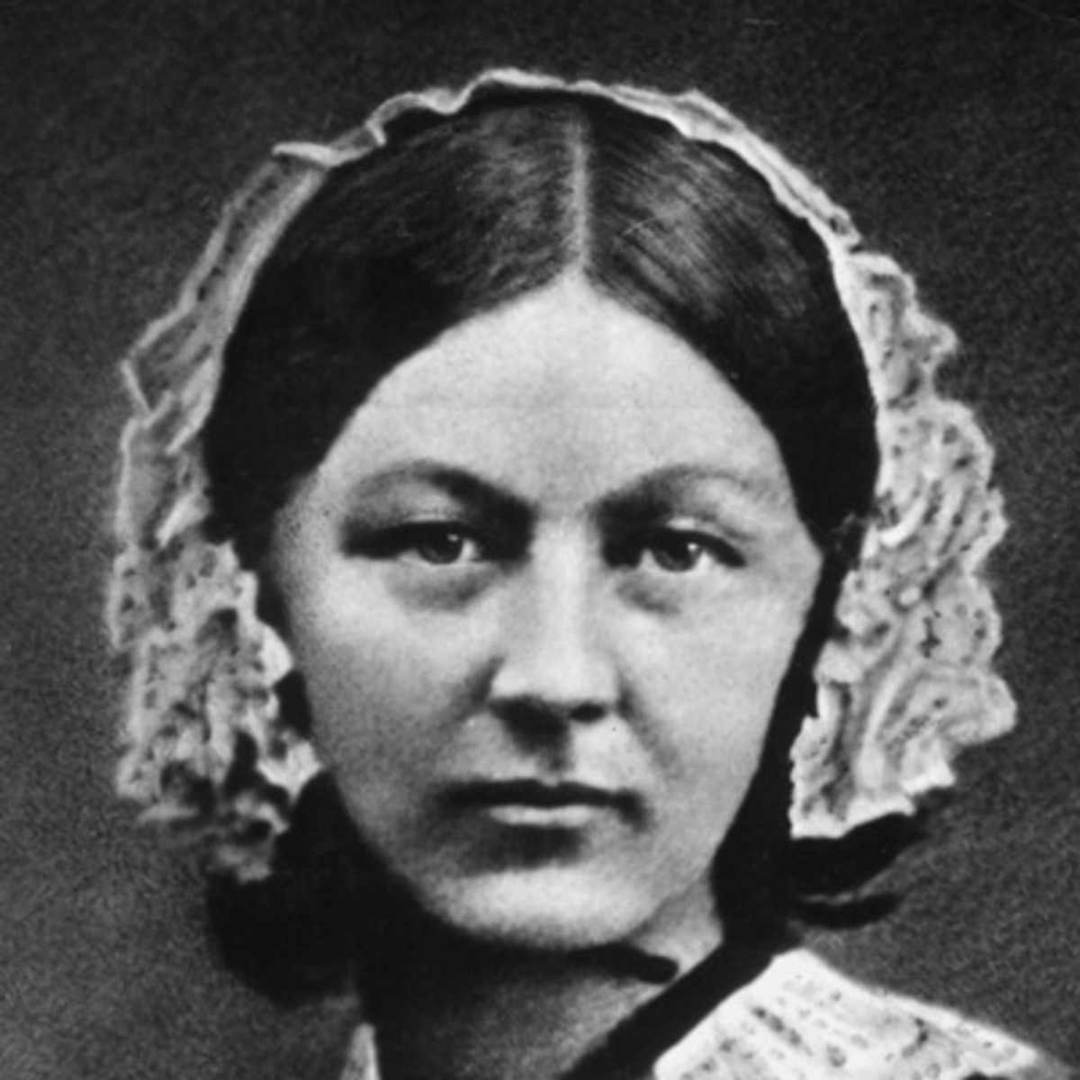
Disciplina Enfermería
Afectada por los momentos históricos, políticos, sociales, culturales y económicos
Metateóricas precisan su área de intervención
Data desde los años 1850
,
Aplican corrientes pedagógicas acorde a la época

Slide 5

Conceptos PARADIGMA
Declaración que identifica un fenómeno relevante para dicha disciplina.
Elemento transitorio y estratégico para la formación de la teoría.
Corriente de pensamiento, manera de ver o comprender el mundo
Orienta el pensamiento a la búsqueda de un factor causal responsable de la enfermedad

Slide 6




TERMINOLOGIA DE LOS PARADIGMAS
ORIENTACIONES GENERALES DE LA DISCIPLINA ENFERMERA
LA ENFERMEDAD
LA SALUD PÚBLICA
LA PERSONA
LA APERTURA SOBRE EL MUNDO

Slide 7

PARADIGMA
CLASIFICACIÓN
Categorización
Integración
Transformación

Slide 8
CONCEPTOS (METAPARADIGMA)
Conceptos globales que identifican el fenómeno sobre el que se centra la atención de una disciplina
Funciones: Resumir las metas intelectuales y sociales de una disciplina.
Establecer una frontera entre los objetos de estudio.

Slide 9

CONCEPTOS (METAPARADIGMA)
CUIDADO
ENTORNO
PERSONA
SALUD

Slide 10
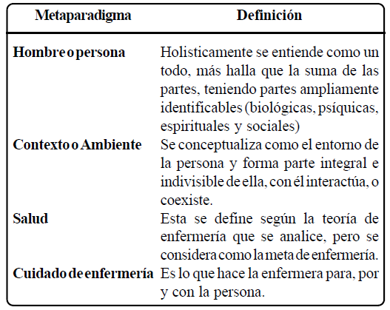
DEFINICIÓN

Slide 11

FUNCIONES DE LA ENFERMERÍA
PRÁCTICA
GESTIÓN
EDUCATIVA
INVESTIGACIÓN

Slide 12

PARADIGMA CATEGORIZACIÓN
Orientación a la Salud Pública.
Orientación centrada en la enfermedad

Slide 13
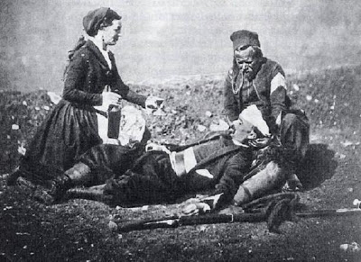
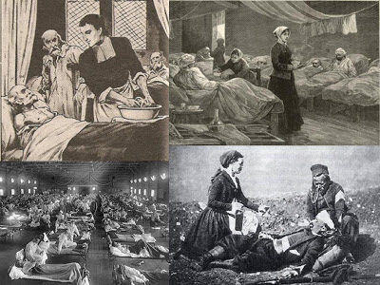
CORRIENTE CONSERVADORA (LA ESCUELA TRADICIONAL),
PARADIGMA DE CATEGORIZACIÓN
Etapa de la práctica: siglo XIX–1938
El mundo occidental, a partir del siglo XVIII y comienzos del XIX la Guerra de Crimea en Inglaterra la enseñanza se impartía en momentos de coyuntura: calamidades, epidemias, conflictos militares y campañas sanitarias.
Estas escuelas expidieron títulos y diplomas diversos como el de «Enfermeras Visitadoras», «Enfermeras Comadronas», «Enfermeras Parteras» y «Enfermeras Hospitalarias».

Slide 14
La enfermera es aplicadora de técnicas, ejerce su profesión de forma totalmente subordinada a la figura del médico con categoría de auxiliar del mismo.
El papel de la enfermera se reduce al control del proceso, como manipuladora externa respecto al estado de salud y necesidades de la comunidad.
El paciente un objeto pasivo que se transforma en un simple receptor procedimientos, tratamientos y, a lo sumo, consejos que son lanzados en forma estandarizada y unidireccional desde las instituciones.
El concepto de salud es vacío y negativo, se concibe como la ausencia de manifestaciones clínicas y su elaboración corresponde exclusivamente a las autoridades sanitarias.

Slide 15
RESPECTO AL ESTUDIANTE DE ENFERMERÍA
Es asignado a una unidad de cuidados según las necesidades del trabajo (hacer lo que a los médicos no les gustaba)
La enseñanza formal de esta disciplina se centra en un contenido orientado hacia los conocimientos médicos.
El aprendizaje consiste en seguir procedimientos rituales únicos, capacitadas para el orden y la obediencia.

Slide 16
ORIENTACIÓN
SALUD PÚBLICA
Necesidad de mejorar la salubridad
Controlar las enfermedades infecciosas
Trabajo en medios clínicos y comunitarios
Proporcionar el mejor entorno posible

Slide 17
ORIENTACIÓN SALUD PÚBLICA
CUIDADOS ENFERMEROS
Conocimiento en higiene pública y nutrición
Competencias administrativas
Compasión, observación y experiencia

Slide 18
Actividades de le enfermera
Dirigen a la persona y el entorno
Mantener y recuperar la salud
Prevención de las infecciones y heridas
Enseñanza de modos de vida sana
Control de condiciones sanitarias

Slide 19

PARADIGMA DE LA CATEGORIZACIÓN
METAPARADIGMA (orientación salud pública)
Persona:
Está considerada según sus componentes físico, intelectual, emocional y espiritual, así como por su capacidad y su responsabilidad para cambiar la situación existente.
Este potencial de la persona es reconocido en la actividad enfermera orientada hacia el cambio del entorno → condiciones de vida personales y comunitarias.

Slide 20

PARADIGMA DE LA CATEGORIZACIÓN
METAPARADIGMA
Entorno:
Factores como el aire fresco, la luz, el calor, la limpieza…son válidos tanto para la recuperación de la salud como para la prevención de la enfermedad → “leyes de la salud o cuidado enfermero”.

Slide 21

PARADIGMA DE LA CATEGORIZACIÓN
METAPARADIGMA
Salud:
No es solamente lo opuesto a la enfermedad, ya que significa igualmente “la voluntad de utilizar bien cada capacidad que tenemos”.

Slide 22

PARADIGMA DE LA CATEGORIZACIÓN
METAPARADIGMA
Cuidado:
Es a la vez un arte y una ciencia por lo que requiere una formación profesional.
Sólo las enfermeras deben administrar los cuidados, ya que son clínicas excelentes y comprenden los principios de una gestión eficaz de los cuidados.
Tienen un objetivo de eficacia y de reducción de costos.
Se cree en la necesidad de no utilizar el tiempo de las enfermeras en trabajos que las aleja del cuidado de los enfermos.

Slide 23
CONCLUSIONES:
La orientación hacia la salud pública se caracteriza por:
La necesidad de aplicar los principios de higiene pública,
La utilización de conocimientos estadísticos comparativos
Enseñanza formal y rigurosa, eje de una formación práctica en los medios clínicos y comunitarios. Orientación hacia la enfermedad

Slide 24
ORIENTACIÓN
ENFERMEDAD
Las enfermedades físicas son consideradas como una realidad independiente del entorno, de la sociedad y de la cultura
La salud es concebida como la ausencia de enfermedad
El origen de la enfermedad se reduce a una causa única.
El factor causal orienta al tratamiento
Se dejan de lado los demás factores personales o ambientales

Slide 25
PARADIGMA DE LA CATEGORIZACIÓN
METAPARADIGMA (orientación enfermedad)
Persona:
Es un todo formado por la suma de sus partes,
cada parte es reconocible e independiente; empieza y termina en un punto fijo, sin contacto con ninguna otra parte

Slide 26
PARADIGMA DE LA CATEGORIZACIÓN
METAPARADIGMA (orientación enfermedad)
Entorno:
Es un elemento separado de la persona.
El entorno es físico, social y cultural.
En general es hostil al ser humano.
Dado que es percibido negativamente, debe ser manipulado y controlado.

Slide 27
PARADIGMA DE LA CATEGORIZACIÓN
METAPARADIGMA (orientación enfermedad)
Salud:
Es un equilibrio altamente deseable.
La salud es percibida como “positiva” mientras que la enfermedad es percibida como “negativa”.
La salud es sinónimo de ausencia de enfermedad

Slide 28
PARADIGMA DE LA CATEGORIZACIÓN
METAPARADIGMA (orientación enfermedad)
Cuidado:
Está enfocado hacia los problemas, los déficit o las incapacidades de la persona.
La enfermera delimita las zonas problemáticas que son de su competencia que está muy unida a la de la profesión médica.
Su intervención consiste en eliminar los problemas, cubrir los déficit y ayudar a los incapacitados.
Intervenir significa “hacer para” las personas.

Slide 29
CONCLUSIONES:
Sistema funcional [de presentación de cuidados]:
Aparece hacia las décadas de los años 30 y 40.
Resultado del taylorismo,
Este sistema pone el acento en la especialización de la tarea, y
fragmenta los cuidados en numerosas tareas.

Slide 30
El sistema de presentación de cuidados enfermeros en esta época apela a una gestión centralizada

